Slide 1
Clase N°19
31-03-2021
LENGUAJE Y COMUNICACIÓN ADJETIVOS CALIFICATIVOS. Tercero Básico
Profesora Pamela Orellana

Slide 2
OBJETIVOS
Identificar y utilizar adjetivos calificativos.

Slide 3
RUTA DE APRENDIZAJE
1. | OBJETIVO
2. | ACTIVACIÓN
3. | CONTENIDO
4. | APLICACIÖN
5. | AUTOEVALUACIÓN

Slide 4
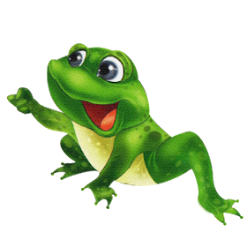
RECUERDA
Describir es expresar de forma detallada las características que se aprecian en objetos, seres vivos, personajes, lugares, hechos o situaciones.
ACTIVIDAD 1
De acuerdo al cuento leído la clase anterior.
¿Cómo describirías a la rana del pozo?

Slide 5
LOS ADJETIVOS CALIFICATIVOS
Son palabras que indican cualidades o características de los sustantivos, es decir de las personas, animales, lugares o cosas.
Nos sirven para describir.
verde | soñador | simpática
gigante | bella | astuto
Ejemplos
REFUERZO LO APRENDIDO
Artículos | Sustantivos | Adjetivos Calificativos
La | casa | misteriosa
Unos | árboles | gigantescos

Slide 6
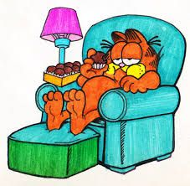
ACTIVIDAD 2 Describe a los siguientes personajes, utilizando adjetivos calificativos.
Garfield es un gato:
1. dormilón
2.
3.
4.

Slide 7
El pirata es:
1.
2.
3.
El pavo real es:
1.
2.
3.

Slide 8
AUTOEVALUACIÓN
¿Qué aprendí hoy?

Slide 9
¡¡¡MUY BUEN TRABAJO!!!

